Slide 1



TRƯỜNG TIỂU HỌC HÙNG THẮNG
CHÀO MỪNG QUÝ THẦY CÔ
VỀ DỰ GIỜ THĂM LỚP
Môn Tiếng Việt lớp 2
BÀI 15: Cuốn sách của em
Giáo viên: Đoàn Thị Nhung
Lớp: 2B

Slide 2

Khởi động

Slide 3


ĐI HỌC VUI SAO

Slide 4
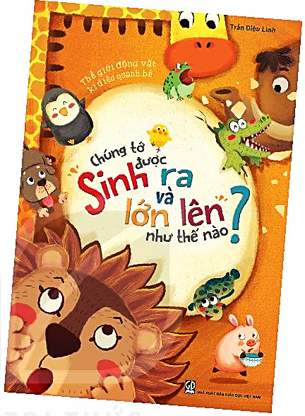
BÀI 15
CUỐN SÁCH CỦA EM
BÀI 15
Tác giả
Tên sách
Nhà xuất bản

Slide 5


15BÀI
CUỐN SÁCH CỦA EM
BÀI 15
TIẾT 1 – 2
ĐỌC

Slide 6

ĐỌC
CUỐN SÁCH CỦA EM
Mỗi cuốn sách có một tên gọi. Tên sách là hàng chữ lớn ở khoảng giữa bìa sách, thường chứa đựng rất nhiều ý nghĩa. Qua tên sách, em có thể biết được sách viết về điều gì.
Người viết cuốn sách được gọi là tác giả. Tên tác giả thường được ghi vào phía trên của bìa sách.
Nơi các cuốn sách ra đời được gọi là nhà xuất bản. Tên nhà xuất bản thường được ghi ở phía dưới bìa sách.
Phần lớn các cuốn sách đều có mục lục thể hiện các mục chính và vị trí của chúng trong cuốn sách. Mục lục thường được đặt ở ngay sau trang bìa, cũng có khi được đặt ở cuối sách.
Mỗi lần đọc một cuốn sách mới, đừng quên những điều này em nhé.
(Nhật Huy)

Slide 7
ĐỌC
CUỐN SÁCH CỦA EM
Mỗi cuốn sách có một tên gọi. Tên sách là hàng chữ lớn ở khoảng giữa bìa sách, thường chứa đựng rất nhiều ý nghĩa. Qua tên sách, em có thể biết được sách viết về điều gì.
Người viết cuốn sách được gọi là tác giả. Tên tác giả thường được ghi vào phía trên của bìa sách.
Nơi các cuốn sách ra đời được gọi là nhà xuất bản. Tên nhà xuất bản thường được ghi ở phía dưới bìa sách.
Phần lớn các cuốn sách đều có mục lục thể hiện các mục chính và vị trí của chúng trong cuốn sách. Mục lục thường được đặt ở ngay sau trang bìa, cũng có khi được đặt ở cuối sách.
Mỗi lần đọc một cuốn sách mới, đừng quên những điều này em nhé.
(Nhật Huy)

Slide 8



ĐỌC
CUỐN SÁCH CỦA EM
Mỗi cuốn sách có một tên gọi. Tên sách là hàng chữ lớn ở khoảng giữa bìa sách, thường chứa đựng rất nhiều ý nghĩa. Qua tên sách, em có thể biết được sách viết về điều gì.
Người viết cuốn sách được gọi là tác giả. Tên tác giả thường được ghi vào phía trên của bìa sách.
Nơi các cuốn sách ra đời được gọi là nhà xuất bản. Tên nhà xuất bản thường được ghi ở phía dưới bìa sách.
Phần lớn các cuốn sách đều có mục lục thể hiện các mục chính và vị trí của chúng trong cuốn sách. Mục lục thường được đặt ở ngay sau trang bìa, cũng có khi được đặt ở cuối sách.
Mỗi lần đọc một cuốn sách mới, đừng quên những điều này em nhé.
(Nhật Huy)

Slide 9
CUỐN SÁCH CỦA EM
Mỗi cuốn sách có một tên gọi. Tên sách là hàng chữ lớn ở khoảng giữa bìa sách, thường chứa đựng rất nhiều ý nghĩa. Qua tên sách, em có thể biết được sách viết về điều gì.
Tên sách là hàng chữ lớn ở khoảng giữa bìa sách, thường chứa đựng rất nhiều ý nghĩa.

Slide 10
Người viết cuốn sách được gọi là tác giả. Tên tác giả thường được ghi vào phía trên của bìa sách.
Nơi các cuốn sách ra đời được gọi là nhà xuất bản. Tên nhà xuất bản thường được ghi ở phía dưới bìa sách.
- tác giả
: người viết cuốn sách
: nơi tạo ra cuốn sách
nhà xuất bản

Slide 11
Phần lớn các cuốn sách đều có mục lục thể hiện các mục chính và vị trí của chúng trong cuốn sách. Mục lục thường được đặt ở ngay sau trang bìa, cũng có khi được đặt ở cuối sách.
Mỗi lần đọc một cuốn sách mới, đừng quên những điều này em nhé.
- Phần lớn các cuốn sách đều có mục lục thể hiện các mục chính và vị trí của chúng trong cuốn sách.
- mục lục
: danh sách các ý chính và số trang của nó trong quyển sách

Slide 12

TRẢ LỜI CÂU HỎI
Chọn từ ngữ ở cột A với nội dung thích hợp ở cột B
A B
tên sách
nơi cuốn sách ra đời
tác giả
thường chứa đựng nhiều ý nghĩa
nhà xuất bản
người viết sách, báo
mục lục
thể hiện các mục chính và vị trí của chúng

Slide 13
2. Qua tên sách, em có thể biết được điều gì?
Qua tên sách, em có thể biết được sách viết về điều gì.

Slide 14
TRẢ LỜI CÂU HỎI
3. Sắp xếp các thông tin theo đúng trình tự bài đọc.
MỗI cuốn sách có một tên gọi. Tên sách là hàng chữ lớn ở khoảng giữa bìa sách, thường chứa đựng rất nhiều ý nghĩa. Qua tên sách, em có thể biết được sách viết về điều gì.
Người viết cuốn sách được gọi là tác giả. Tên tác giả thường được ghi vào phía trên của bìa sách.
Nơi các cuốn sách ra đời được gọi là nhà xuất bản. Tên nhà xuất bản thường được ghi ở phía dưới bìa sách.
Phần lớn các cuốn sách đều có mục lục thể hiện các mục chính và vị trí của chúng trong cuốn sách. Mục lục thường được đặt ở ngay sau trang bìa, cũng có khi được đặt ở cuối sách.
Mỗi lần đọc một cuốn sách mới, đừng quên những điều này em nhé.
(Nhật Huy)

Slide 15
TRẢ LỜI CÂU HỎI
3. Sắp xếp các thông tin theo đúng trình tự bài đọc.
MỗI cuốn sách có một tên gọi. Tên sách là hàng chữ lớn ở khoảng giữa bìa sách, thường chứa đựng rất nhiều ý nghĩa. Qua tên sách, em có thể biết được sách viết về điều gì.
Người viết cuốn sách được gọi là tác giả. Tên tác giả thường được ghi vào phía trên của bìa sách.
Nơi các cuốn sách ra đời được gọi là nhà xuất bản. Tên nhà xuất bản thường được ghi ở phía dưới bìa sách.
Phần lớn các cuốn sách đều có mục lục thể hiện các mục chính và vị trí của chúng trong cuốn sách. Mục lục thường được đặt ở ngay sau trang bìa, cũng có khi được đặt ở cuối sách.
Mỗi lần đọc một cuốn sách mới, đừng quên những điều này em nhé.
(Nhật Huy)
tên sách
Tác giả
Nhà xuất bản
Mục lục

Slide 16
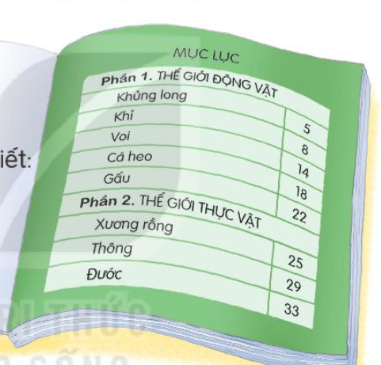
TRẢ LỜI CÂU HỎI
4. Đọc mục lục và cho biết
Phần 2 có những mục nào?
Để tìm hiểu về cây xương rồng con đọc trang nào?

Slide 17

XIN CHÂN THÀNH CẢM ƠN
QUÝ THẦY CÔ GIÁO VÀ CÁC EM
Notes:
17

